Slide 1
Modelagem de Sistemas
Programador Back-End
Prof.: João Pereira

Slide 2
Ferramentas CASE (Engenharia de Software com Auxílio Computacional)
São softwares projetados para auxiliar no desenvolvimento de Sistemas. Fornecem um conjunto de funcionalidades e recursos que auxiliam os desenvolvedores e os engenheiros de sistemas em várias etapas do ciclo de vida de Software. Usadas para a automatização de tarefas, melhora da produtividade, garantia da qualidade e torna mais fácil a colaboração nos projetos de desenvolvimento de sistemas.
Algumas principais funcionalidades das ferramentas CASE:
1. Modelagem de Software: as ferramentas CASE permitem criar modelos visuais que representam os aspectos estruturais e comportamentais de um sistema, incluindo diagramas de classes, diagramas de casos de uso e muitos outros tipos de diagramas.
2. Gestão de Requisitos: auxiliam na coleta, documentação e gerenciamento de requisitos do sistema, garantindo que os requisitos sejam rastreáveis e que as mudanças sejam gerenciadas de forma eficaz ao longo do projeto.
3. Modelagem de Dados: permitem criar e manter modelos de dados, incluindo diagramas de entidade-relacionamento (ER) e diagramas de modelagem de dados, que descrevem a estrutura do banco de dados subjacente.

Slide 3
Ferramentas CASE (Engenharia de Software com Auxílio Computacional)
4. Gestão de Projeto e Tarefas: oferecem recursos para planejar, agendar, alocar recursos e controlar projetos de desenvolvimento de software. Isso inclui a criação de cronogramas, acompanhamento do progresso e gerenciamento de dependências entre tarefas.
5. Gestão de Configuração: permitem controlar as versões do código-fonte, documentação e outros artefatos do projeto, garantindo que as mudanças sejam rastreadas e revertidas, se necessário.
6. Geração de Código: algumas ferramentas CASE podem gerar código-fonte a partir de modelos e diagramas, acelerando o processo de desenvolvimento.
7. Testes e Depuração: podem fornecer funcionalidades para planejar, registrar e executar testes, bem como para depurar código, identificar e corrigir problemas.
8. Documentação Automática: permitem gerar documentação do projeto automaticamente a partir dos modelos e diagramas, economizando tempo e garantindo que a documentação esteja sempre atualizada.
9. Colaboração e Compartilhamento: facilitam a colaboração entre membros da equipe, permitindo que eles compartilhem modelos, documentos e informações de projeto de maneira eficiente.
10. Reutilização de Componentes: algumas ferramentas CASE oferecem recursos para criar e gerenciar bibliotecas de componentes reutilizáveis, acelerando o desenvolvimento e melhorando a consistência do código.

Slide 4

Ferramentas CASE (Engenharia de Software com Auxílio Computacional)
11. Análise de Qualidade e Métricas: podem fornecer análises de qualidade de código, métricas de software e verificações automáticas para garantir que o código siga as melhores práticas.
12. Integração com Ambientes de Desenvolvimento: muitas ferramentas CASE podem ser integradas a ambientes de desenvolvimento (IDEs) populares, como Pycharm, Eclipse, Visual Studio, entre outros.
Ferramenta CASE a ser utilizada nesta disciplina para a modelagem de Sistemas é a ferramenta
ASTAH.

Slide 5
UML (Linguagem de Modelo Unificada)
É uma linguagem de notação para uso em projetos de Sistemas. A UML trabalha com diagramas para a representação dos sistemas/processos. Cada diagrama é composto por elementos que são as formas usadas graficamente para a obtenção de uma relação.
Os diagramas da UML dividem-se em dois grandes grupos: diagramas estruturais e diagramas comportamentais.

Slide 6
Diagramas Estruturais
São usados para a especificação detalhada da estrutura sistêmica, por exemplo: classes, métodos, interfaces, serviços, etc.
Diagrama de Implantação
Diagrama de Classes
Diagrama de Objetos
Diagrama de Estruturas
Diagrama de Componentes
Diagrama de Pacotes
Diagrama de Perfil

Slide 7
Diagramas Comportamentais
São usados para a especificação detalhada dos comportamentos do sistema, por exemplo: funcionalidades, negócio aplicado ao sistema, como as trocas de mensagens ocorrem, etc.
Diagrama de Atividades
Diagrama de Máquina de Estados
Diagrama de Casos de Uso
Diagramas de Interação:
Diagrama de Tempo
Diagrama de Sequência
Diagrama de Comunicação
Diagrama de Visão Geral da Interação

Slide 8
Diagrama de Casos de Uso
Realização da modelagem do contexto de um sistema. Também usado para modelar os requisitos do Sistema. Captação do comportamento pretendido do Sistema que está sendo desenvolvido.
Os casos de uso representam a atividade macro que deve ser desempenhada pelo Sistema. Estão associados aos requisitos funcionais do Sistema. Representam o comportamento do Sistema do ponto de vista dos usuários.

Slide 9
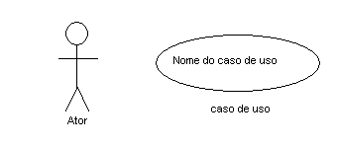
Diagrama de Casos de Uso - Atores
Atores: representam um conjunto de papeis coerentes que os usuários desempenham ao interagir com ele.
Os atores podem ser:
1. Pessoas
2. Dispositivos
3. Sistemas
OBS.: atores ficam FORA do sistema que está sendo modelado.
Interações advindas de forma externa.

Slide 10
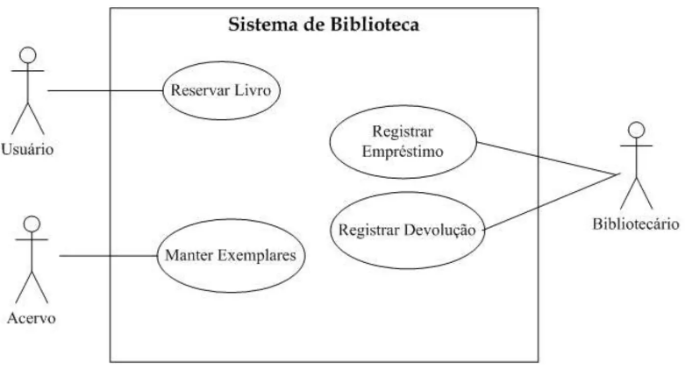
Diagrama de Casos de Uso - Atores

Slide 11
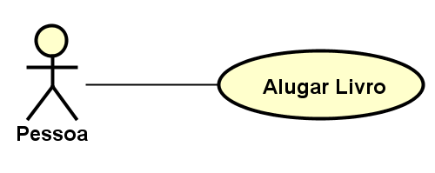
Diagrama de Casos de Uso Relacionamento entre Atores e Casos de Uso
Associação: indica a comunicação entre o Caso de Uso e o Ator.

Slide 12
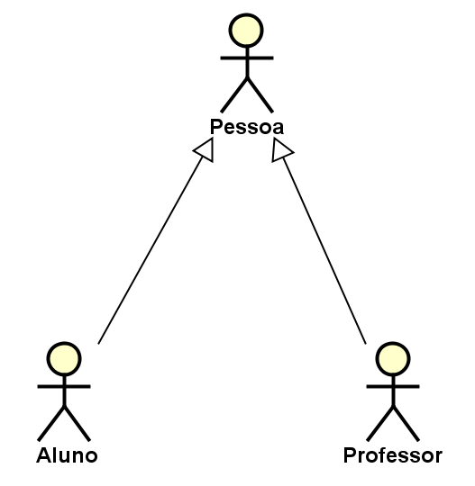
Diagrama de Casos de Uso Relacionamento entre Atores e Casos de Uso
Generalização: representa a herança.

Slide 13
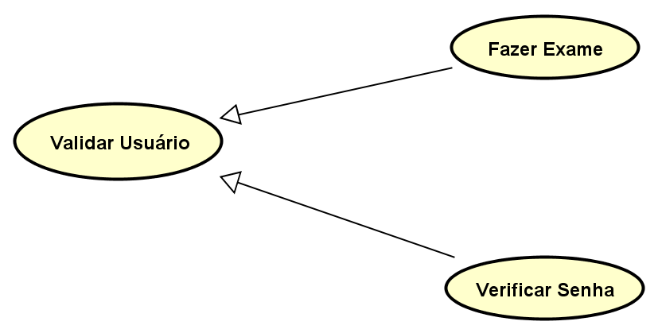
Diagrama de Casos de Uso Relacionamento entre Casos de Uso
Generalização: representa a herança.

Slide 14
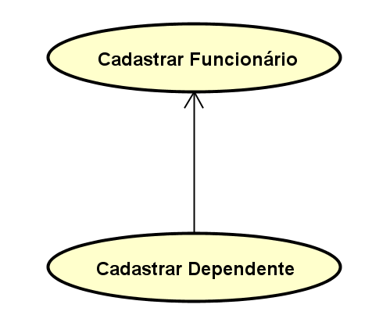
Diagrama de Casos de Uso Relacionamento entre Casos de Uso
Dependência: indica que um Caso de Uso depende da conclusão de outro para ser executado.

Slide 15
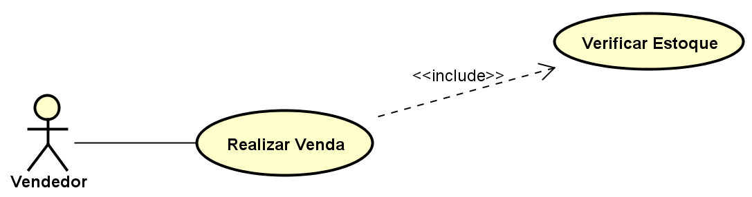
Diagrama de Casos de Uso Relacionamento entre Casos de Uso
Inclusão: indica que um Caso de Uso utiliza outro caso de uso em sua execução.

Slide 16
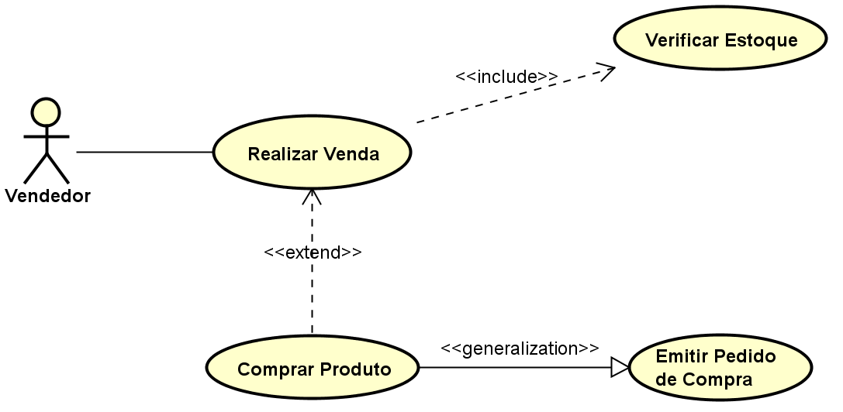
Diagrama de Casos de Uso Relacionamento entre Casos de Uso
Extensão: indica que um Caso de Uso amplia o significado de outro. O caso de uso de extensão pode ou não ser executado.

Slide 17
Diagrama de Casos de Uso Estruturação
Para uma boa estrutura de um UC (Use Case – Caso de Uso), este precisa:
- ter como objetivo comunicar uma visão fixa dos UCs do sistema;
- conter apenas UCs e atores essenciais à compreensão do Sistema;
- detalhar seu nível de abstração;
- não ser minimalista, ou seja, não ocultar informações importantes para o entendimento.

Slide 18
Diagrama de Casos de Uso Estruturação
Ao definir um Caso de Uso, deve-se:
- dar um nome que possibilite a identificação de seu propósito;
- distribuir ao máximo os elementos para evitar o cruzamento de linhas;
- organizar os elementos no espaço do UC para que os comportamentos e papeis relacionados estejam próximos fisicamente;
- usar notas e cores como indicações visuais e para chamar a atenção para itens importantes do diagrama;
- ser objetivo ao documentar vários tipos de relacionamentos. Caso hajam relacionamentos de inclusão e extensão complicados, estes deverão ser separados em outro diagrama para facilitar o entendimento.

Slide 19
Diagrama de Casos de Uso Dicas
Como identificar atores?
Ator Principal: interagem diretamente com o Sistema.
Ator Secundário: interagem com os outros atores.
Como identificar os Casos de Uso?
Analisar os requisitos do Sistema em busca dos grandes eventos que ocorrem no mundo real e que originam a interação entre um ator e o Sistema.

Slide 20
Diagrama de Casos de Uso Exemplo Prático
Em um sistema de uma biblioteca, ao emprestar um livro, o atendente é quem opera o computador e realiza a operação. Então, o atendente é o ator principal.
Já o leitor interage com o atendente, sendo um ator secundário.

Slide 21
Diagrama de Casos de Uso Exemplo Prático
Requisitos:
R1: para usar os serviços da biblioteca, os leitores precisam estar registrados e possuir um cartão de identificação.
R2: o Sistema deve permitir que um leitor apto pegue emprestado um ou mais livros, por um período que varia de 1 semana a 6 meses, a depender do tipo de leitor (estudante de Graduação, estudante de Pós-Graduação, estudante de Mestrado, estudante de Doutorado e Docente).
R3: o leitor está apto a pegar livros emprestado se não possuir com ele livros com data de devolução vencida e desde que não ultrapasse o número máximo de livros permitidos.
R4: o sistema deve permitir que o leitor devolva um ou mais livros em seu poder, tornando-os disponíveis para empréstimo novamente.

Slide 22
Diagrama de Casos de Uso Exemplo Prático
De acordo com os requisitos anteriores, tem-se, pelo menos, dois casos de uso candidatos (outros podem ser adicionados conforme necessidade):
1. Pegar Livro
2. Devolver Livro
OBS.: um requisito pode referir-se a mais de um Caso de Uso. Assim como um Caso de Uso pode referir-se a mais de um requisito.
Requisitos | Caso de Uso
R1, R2, R3 | Pegar Livro: um ou mais livros da biblioteca podem ser emprestados a um leitor, por x tempos a depender do tipo de leitor.
R1, R3, R4 | Devolver Livro: um livro que estava em poder do leitor pode ser devolvido à biblioteca, tornando-o disponível para empréstimo novamente.

Slide 23
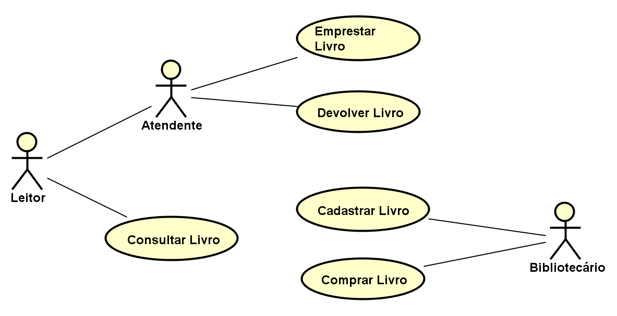
Diagrama de Casos de Uso Exemplo Prático

Slide 24
Diagrama de Classes
No conceito de Orientação a Objetos, uma classe é uma estrutura para a definição de objetos. Através da definição da classe, são descritas as propriedades (ou atributos) que o objeto terá.
Além da definição dos atributos, a especificação de classes também descreve qual o comportamento dos objetos da classe, ou seja, quais funcionalidades podem ser aplicadas aos objetos da classe. Essas funcionalidades são especificadas através de métodos. Um método nada mais é que o equivalente a um procedimento (ou função), porém restrito às suas variáveis locais e aos atributos definidos para a classe.

Slide 25
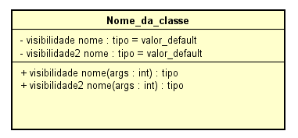
Diagrama de Classes
Na UML, a representação de classes em um diagrama de classes é realizada da seguinte forma:
1
2
3

Slide 26
Diagrama de Classes
1. Nome da Classe: O nome da classe é colocado no topo do retângulo e é geralmente formatado em negrito.
2. Atributos: Os atributos da classe são listados logo abaixo do nome da classe. Eles são formatados como nome do atributo: tipo de dado. Ex.: nome: String, idade: int, etc.
Os atributos podem ter símbolos indicando sua visibilidade (por exemplo, + para público, - para privado e # para protegido). A atribuição de um valor default é opcional (pode-se especificar um valor para o atributo).
3. Métodos: Os métodos da classe são listados abaixo dos atributos, também com seu nome e parâmetros. Eles são formatados como nome do método(parâmetros): tipo de retorno.
Ex.: calcularSalario(horasTrabalhadas: int): double, validarSenha(senha: String): boolean, etc. Assim como os atributos, os métodos podem ter símbolos indicando sua visibilidade.

Slide 27
Diagrama de Classes Visibilidade
A visibilidade de atributos e métodos é indicada por símbolos que aparecem antes do nome do atributo ou método. Os símbolos comuns incluem “+” para público, “-” para privado “#” para protegido e “~” para pacote.
1. Público (+): Indica que o atributo ou método é acessível fora da classe. Qualquer outra classe pode acessar um membro público.
2. Privado (-): Indica que o atributo ou método é acessível apenas dentro da própria classe. Não pode ser acessado diretamente por outras classes. Usado quando é necessário restringir o acesso, ocultando de classes externas.
3. Protegido(#): Indica que o atributo ou método é acessível dentro da própria classe e em subclasses (herança). Não pode ser acessado por classes que não são subclasses. Usado quando é necessário permitir acesso para classes filhas, mas não para outras classes externas

Slide 28
Diagrama de Classes Visibilidade
4. Pacote(~): Indica que o atributo ou método é acessível apenas dentro do pacote (ou módulo) ao qual a classe pertence. Não pode ser acessado por classes fora do pacote. É uma forma intermediária de visibilidade entre privado e protegido, permitindo acesso a classes relacionadas no mesmo pacote. A escolha da visibilidade adequada depende do design da classe e de como será o controle do acesso aos membros da classe.
Use visibilidade pública (+) para membros que precisam ser acessíveis a outras partes do sistema ou a classes externas.
Use visibilidade privada (-) para ocultar detalhes de implementação e fornecer encapsulamento. A maioria dos atributos deve ser privada.
Use visibilidade protegida (#) quando desejar que os membros sejam acessíveis às subclasses, permitindo extensão da classe.
Use visibilidade de pacote (~) quando membros devem ser acessíveis apenas dentro do pacote. Isso é útil para controlar o acesso em um escopo mais restrito do que público, mas menos restrito do que protegido.

Slide 29
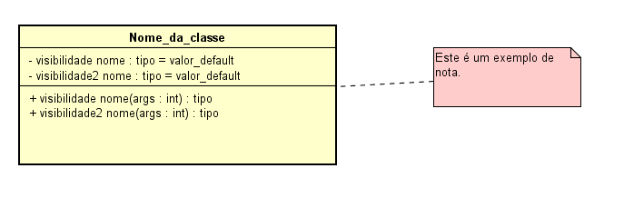
Diagrama de Classes
O diagrama de classes permite a definição das estruturas das classes de um Sistema. Serve como base para outros diagramas, apresentando uma visão estática de como as classes estão organizadas. Também estabelece relacionamentos.
- é o mais importante e o mais usado diagrama da UML;
- permite a identificação de cada objeto de uma classe.
Notas: são informativos que possuem a função de comentários em classes, métodos ou atributos.

Slide 30
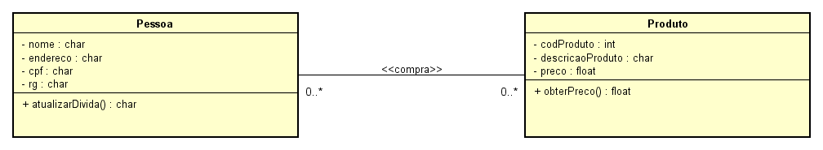
Diagrama de Classes Relacionamentos
Associação: relacionamento estrutural que indica que objetos de uma classe estão conectados e podem navegar em objetos de outra classe.
multiplicadores

Slide 31
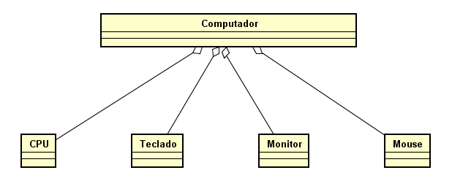
Diagrama de Classes Relacionamentos
Agregação Simples: a associação existente entre classes sem agregação traz um significado de que ambas as classes estão no mesmo nível conceitual. Já uma relação de associação com agregação mostra que existe uma relação do tipo “é parte de...” ou “possui um...” que significa que uma instância de determinada classe possui ou é composta por várias instâncias de outra classe. A agregação é representada por um losango junto à classe que representa o elemento agregador, ou “o todo”.
o todo
as partes

Slide 32
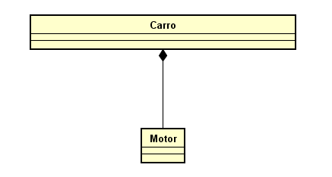
Diagrama de Classes Relacionamentos
Agregação Composta (ou Composição): é uma forma mais forte de agregação, onde a parte não pode existir sem o “todo”. É representada por um losango sólido.
o todo
a parte

Slide 33
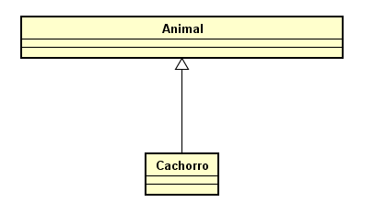
Diagrama de Classes Relacionamentos
Herança: é um relacionamento do tipo “é um...” ou “é uma...” entre as classes, no qual uma subclasse herda atributos e comportamentos de uma superclasse. É representada por uma seta com uma linha sólida apontada para a superclasse.
superclasse
subclasse

